Slide 1
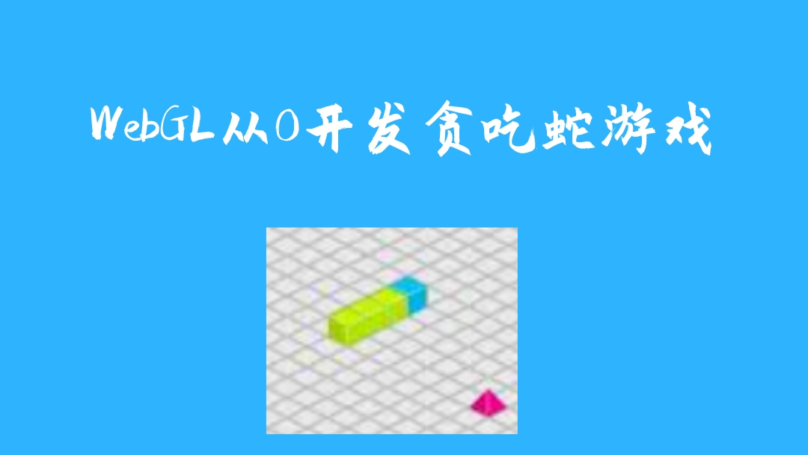
z
Notes:
ss

Slide 2
第三节课：模型变换

Slide 3
变换（二维与三维）
省略数学推导（如旋转矩阵）
模型变换
任务：运行程序
说明变换相关的代码（使用了库，不用了解库的实现）

Slide 4
为什么要学习本课？

Slide 5
总结

Slide 6
总结
您学到了什么？ - 回答为什么要学习本课 - 回答所有的主问题
开始回答 - 自学 - 展学

Slide 7
问答

Slide 8
问答

Slide 9
作业
请学习《WebGL编程指南》->p86-p118

Slide 10
下节课预告
模型变换

